Slide 1

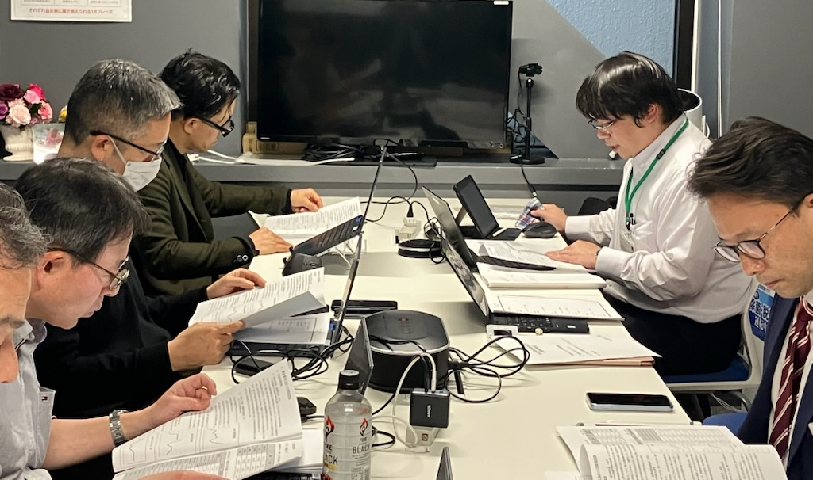
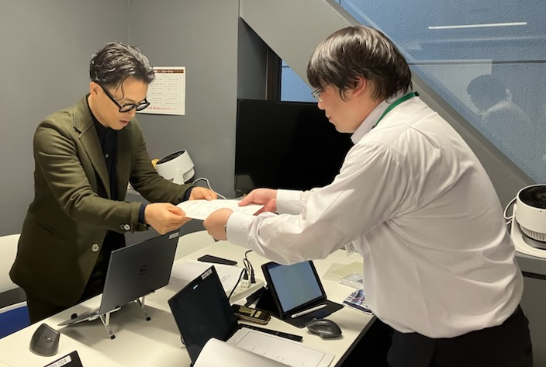

第11期 三越伊勢丹ビジネス・サポート支部 Union Letter
2025年３月24日（月）
3月18日（月）IMBS 労使協議会を開催し、2025年度賃金要求をおこない
ました。
会社からは、即日に要求内容通りに回答をいただき、妥結しました。
今回のユニオンレターでは、『妥結までの状況』『労使協議会のコメント』
『メンバーズVOICEでのご質問』をご報告します。
2025年度春の交渉 妥結報告
<労使協議会の様子>
<要求・回答の様子>
左：藤森健至さん、右：井口大揮さん
妥結までの状況
【メンバーズVOICEの状況】71.3％（204人/286人※）
※非組合員・専従者、休職者を除外した数
今年度も動画配信と合わせて、首都圏・地域含めて可能な限り現地にてメンバーズVOICEをおこないました。
動画視聴、リアルVOICEに参加いただき、ありがとうございました！
■■■相談・問合せ窓口■■■ ■三越伊勢丹グループ労働組合 三越伊勢丹ビジネス・サポート支部 電話 内）801-23-911 外）03-5273-5165 携帯電話（委員長）井口: 080-3129-4041 ■兼任執行委員：鈴木尚子・安倍智紀・奥瀬麗子・小杉夏海 ■評議員・職場委員：お近くの組合役員までお問い合わせください。

Slide 2
回答に際してコメントさせて頂きます。
IMBSの2024年度業績は過去最高益となる予測から、全国各拠点における変化、進化がきちんと成果に結びついているという実感があります。
今後については、従業員にとって会社の成長に夢や希望を持て、納得性のある賃金にしていきたいと思っています。
特に、時給制社員に30円のベースアップをしたことは、月給制に置き換えると平均で5,000円を上回る水準であり、最低賃金に左右されない時給制の在り方が望ましいと思っている中では、とても喜ばしいことです。
今回、ステージCtに関しては、昨今の採用賃金の上昇から2,000円のベースアップを致しましたが、中長期的な視点としては、幹部候補として期待されているステージCtが、将来ステージBになった時を含む賃金カーブを想定し、他の競合他社よりも魅力的か労使で検討が必要だと感じています。
今後に向けての賃金のあり方については、営業利益目標5億円、10億円を達成時に、賞与や本給の制度を見直していきたいと思っています。その根底にあるものは、会社の方針に基づいて、がんばって成果を上げた人に、今まで以上に報いたいという思想を賃金制度に反映していきたい、ということです。
すぐに出来ることとして、本給評価のS・A評価については、会社としてもS評価を適切に運用することで、前例などに捉われずに成果がより評価されるという思想を、既存の評価制度の中でもしっかりと運用していき、その後の新たな賃金制度改定に結びつけていきたいと思っています。
最後に、会社としても労使で協議してきた内容をメンバー全員に理解してもらうためには、VOICEの参加率がさらに上がり、高い意識を持ってみんなが参加できることが必要と考えております。労使で改善策を考えていきたいと思っていますので、引き続きお願いします。
代表取締役社長 藤森 健至さんのコメント
この度は、組合要求に対して、早期でのご回答いただきまして誠にありがとうございました。
今回の賃金要求では、物価上昇分のベースアップについて、昨年を超える水準での議論がHDS労使協議会でおこなわれ決定しました。
社会環境で、高い水準での物価上昇から、賃金上昇の機運が高まっている中で、今回のベースアップ額について、大部分のメンバーにご理解いただけたと思っております。
一方で、物価上昇による生活への不安は、メンバーから声が出ており、その中でも2025年度の営業利益が過去最高益での予測であることから、物価上昇以外の更なるベースアップができなかったのか等の声もありました。
物価上昇以外のベースアップ構成要素については、評議員会・執行委員会の中でも議論を尽くしましたが、今年度は条件が揃っていなかったと考えています。
今回のVOICEでも伝えていたことですが、会社の中長期計画を達成し企業が発展していくことが、組合で策定した労働福祉ビジョンの実現にも重要であると考えています。
メンバーが中長期目標を達成していくために組合では、会社の情報や業績状況などを正しくメンバーに伝えていくこと、メンバーからの声を会社に伝えることが本当に大切であると思っていますので、引き続き議論とその機会をよろしくお願いします。
支部執行委員長のコメント

Slide 3
メンバーズVOICEでのご質問については、今回はベースアップについての質問をピックアップして回答させていただきます。（それ以外の質問内容については、今後個別にご回答致します。）
メンバーズVOICEでのご質問
ベースアップについて
Ｑ１：今回の物価上昇分ベースアップの月給制5,000円、時給制30円の根拠を知りたい。 Ａ１：2024年度は、大きな環境変化（想定外の大幅な物価上昇）により、グループのベースアップ算出 式を用いずに、HDS労使協議内容に基づき判断しました。 （物価上昇分は基本的に企業業績や雇用区分で差を設けることはなく各社一律で設定）
通常
社員・プロスタッフ
グループ共通ベースアップ算出式
（2025年度春の交渉議案書P17参照）
水準決定
2025年度春交
※１ 大きな環境変化
②想定外の大幅な物価上昇
HDS労使協議会
・グループベースアップ算出式使用しない
・水準の協議
※２ 水準決定
※２ 水準決定：物価上昇への対応と全メンバーの一体感醸成を考慮に入れた実効性ある水準としてこの金額が決定。
ただし、いままでは月給制1,000円で時給制５円ほどの基準でしたが、今回時給制に関しては、昨今の最低賃金
の上昇機運などもあり、それを越えた水準での要求をおこなっています。
※１ 大きな環境変化
① 消費増税等、国の政策により物価が上昇した場合
② 想定外の大幅な物価上昇 （2025年度の判断）
③ 災害等によりグループの存続にかかわる環境変化が生じた場合
ベースアップについて
Ｑ２：更なるベースアップはできなかったのか？ Ａ２：下記のベースアップ構成要素の内容を検討し、今回はグループ共通の物価上昇分と初任給上昇 対応分のみと判断しました。
ベースアップ 構成要素 | 内容
生産性向上 | ・人員や資源によって生み出される成果が向上しているかによって判断されます ➡営業利益を達成すれば過去最高益となる今年度業績ですが、単年度の業績につい ては賞与でみることになります
労働市場との 賃金水準差調整 | ・労働力の需要と供給に応じて賃金水準の調整が必要か判断されます ➡物流業界との賃金水準で大きな乖離はありませんでした
他雇用形態との 賃金バランス調整 | ・雇用形態間で賃金バランス調整のために必要か判断されます ➡今回は大きな制度の変更はなく、賃金バランス調整もありませんした
初任給（採用賃金）上昇対応 | ・業界・同業他社の比較で初任給上昇が必要かで判断されます ➡現在は大きく影響はしていないが、今後の状況を踏まえて、ステージCtのみ 2,000円のベースアップを要求しました

